Slide 1
Sistem termodinamika
Pert. II
keseimbangan termodinamik
Persamaan keadaan gas ideal,
perubahan keadaan, dan
proses kuasistatik

Slide 2
Sistem Termodinamika
Sistem terbuka
Sistem tertutup
Sistem terisolasi

Slide 3
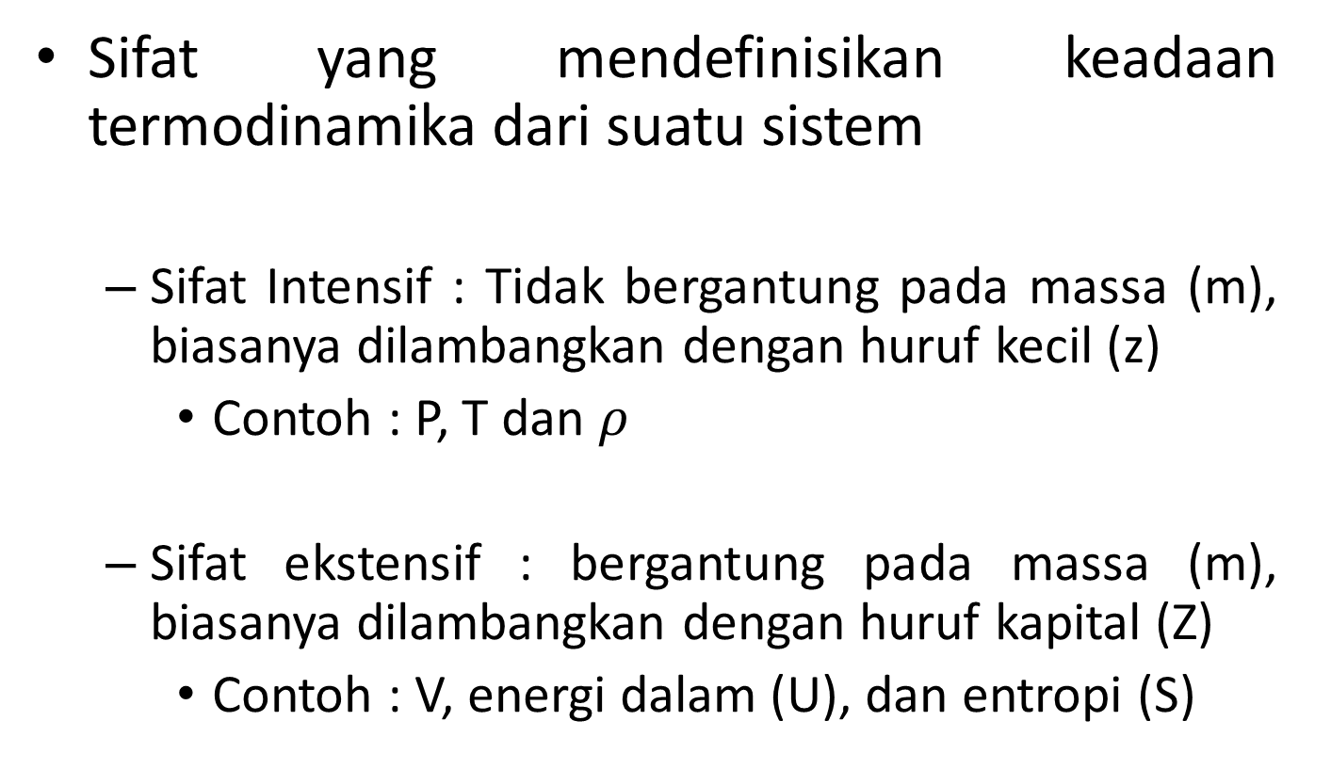
Sifat Termodinamika
Sifat yang mendefinisikan keadaan termodinamika dari suatu sistem
Sifat Intensif : Tidak bergantung pada massa (m), biasanya dilambangkan dengan huruf kecil (z)
Contoh : P, T dan $ρ$
Sifat ekstensif : bergantung pada massa (m), biasanya dilambangkan dengan huruf kapital (Z)
Contoh : V, energi dalam (U), dan entropi (S)

Slide 4
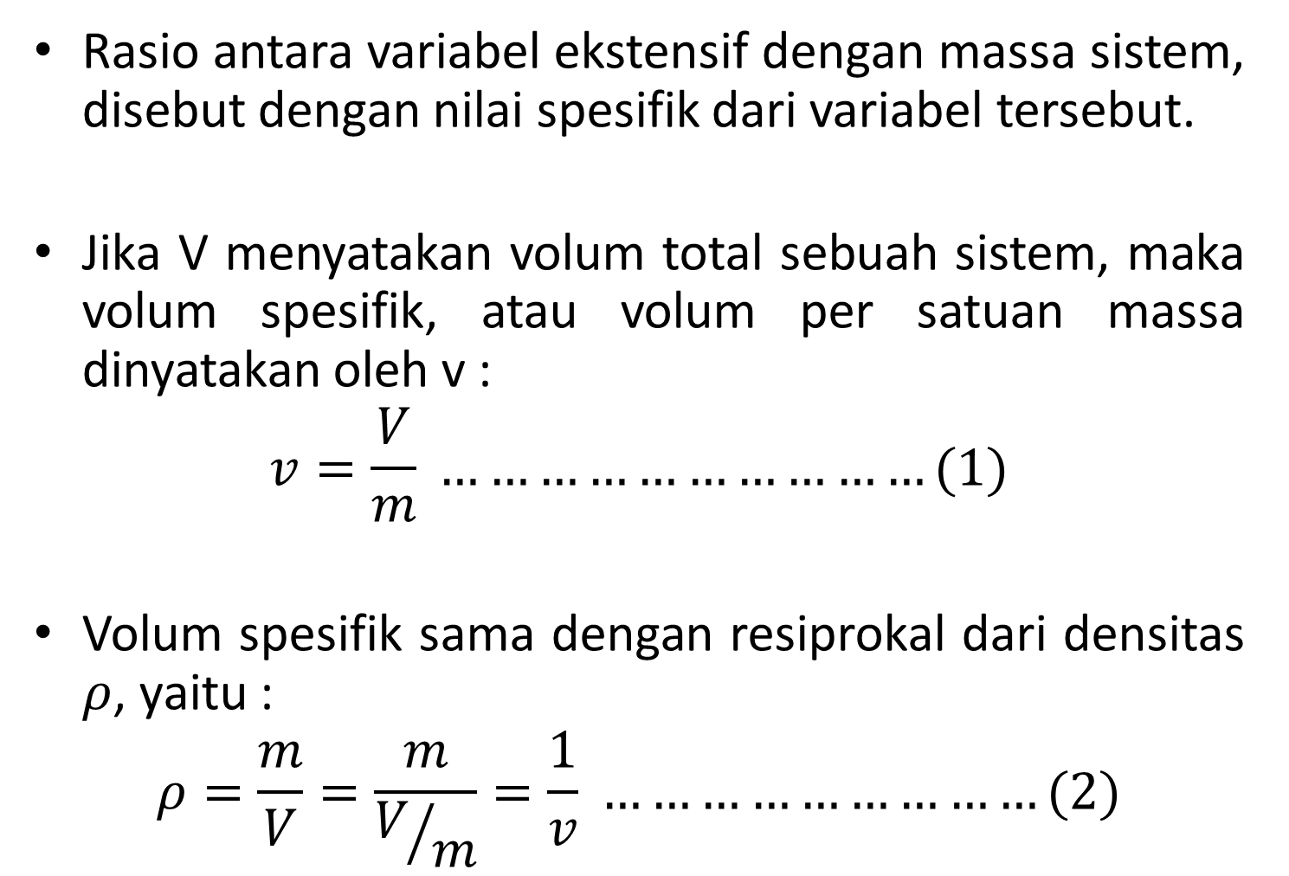
Sifat Termodinamika
Rasio antara variabel ekstensif dengan massa sistem, disebut dengan nilai spesifik dari variabel tersebut.
Jika V menyatakan volum total sebuah sistem, maka volum spesifik, atau volum per satuan massa dinyatakan oleh v :
$$v=\frac{V}{m} …………………………(1)$$
Volum spesifik sama dengan resiprokal dari densitas $ρ$, yaitu :
$$ρ=\frac{m}{V}=\frac{m}{V/m}=\frac{1}{v} ………………………(2)$$

Slide 5
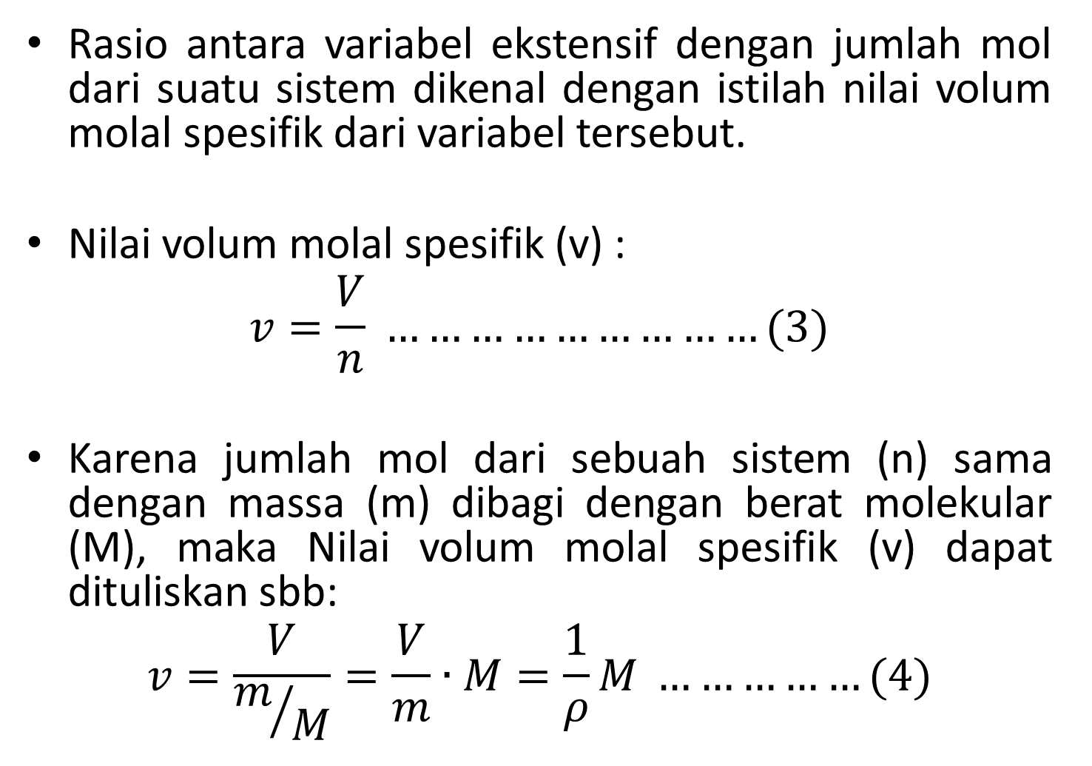
Sifat Termodinamika
Rasio antara variabel ekstensif dengan jumlah mol dari suatu sistem dikenal dengan istilah nilai volum molal spesifik dari variabel tersebut.
Nilai volum molal spesifik (v) :
$$v=\frac{V}{n} ………………………(3)$$
Karena jumlah mol dari sebuah sistem (n) sama dengan massa (m) dibagi dengan berat molekular (M), maka Nilai volum molal spesifik (v) dapat dituliskan sbb:
$$v=\frac{V}{m/M}=\frac{V}{m}∙M=\frac{1}{ρ}M ……………(4)$$

Slide 6
Sifat Termodinamika
Sebuah sistem dapat mengalami pertukaran energi dengan sekitarnya melalui dua mekanisme, yaitu :
Pertukaran mekanik (expansion work) : melakukan kerja terhadap lingkungannya
Pertukaran termal (transfer kalor/panas) : transfer panas sepanjang bidang batas.

Slide 7
Sifat Termodinamika
Sebuah sistem berada dalam kesetimbangan termodinamik jika sistem tersebut berada dalam kesetimbangan mekanik dan termal
Kesetimbangan mekanik : perbedaan tekanan antara sistem dengan lingkungannya sangat kecil (infinitesimal)
Kesetimbangan termal : perbedaan temperatur antara sistem dengan lingkungannya sangat kecil (infinitesimal)

Slide 8
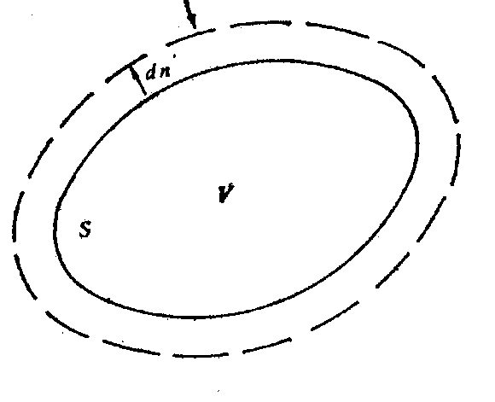
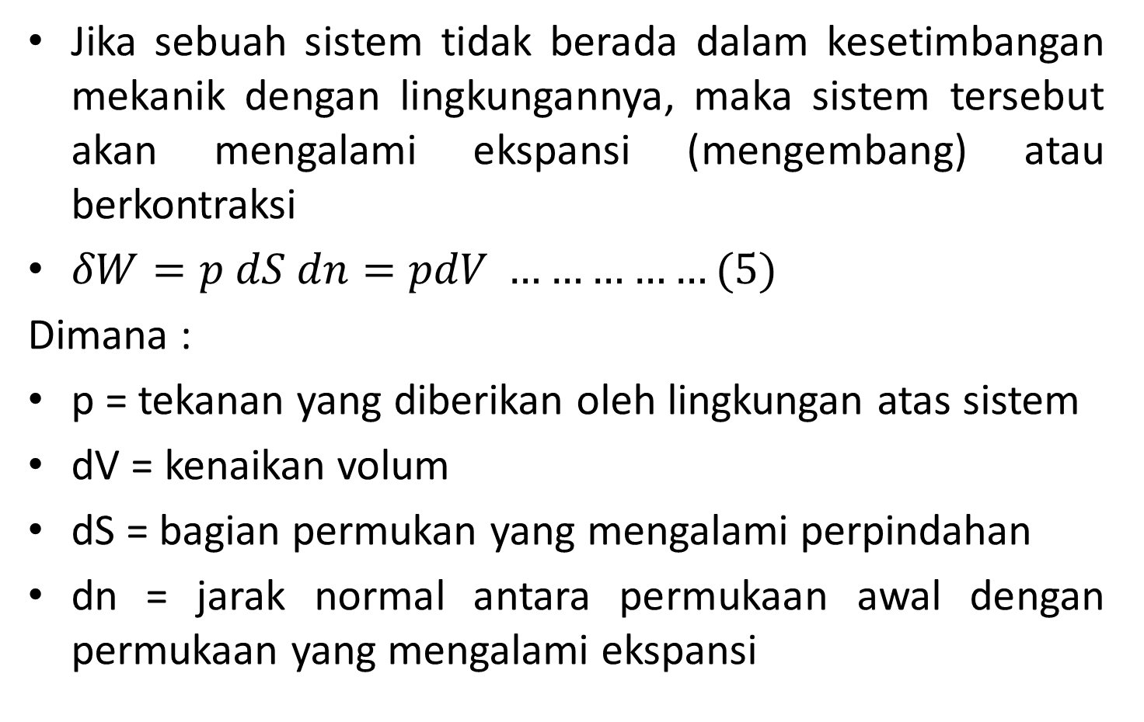
Kerja Ekspansi (expansion work)
Sifat Termodinamika
Jika sebuah sistem tidak berada dalam kesetimbangan mekanik dengan lingkungannya, maka sistem tersebut akan mengalami ekspansi (mengembang) atau berkontraksi
$δW=p dS dn=pdV ……………(5)$
Dimana :
p = tekanan yang diberikan oleh lingkungan atas sistem
dV = kenaikan volum
dS = bagian permukan yang mengalami perpindahan
dn = jarak normal antara permukaan awal dengan permukaan yang mengalami ekspansi

Slide 9
Transfer kalor
Sifat Termodinamika
Proses adiabatik
Tidak ada pertukaran kalor antara sistem dengan lingkungannya
Proses diabatik
Terjadi pertukaran kalor antara sistem dengan lingkungannya
Which one will we use the most ?? Why ??

Slide 10
Persamaan Keadaan (Equations of state)
Persamaan keadaan dari suatu zat merupakan hubungan relatif antara tekanannya (p), volum spesifik (v), dan temperatur (T).
Persamaan keadaan berlaku untuk semua zat yang homogen seperti zat padat, zat cair dan gas.
Jadi, rapat massa (densitas) dari sebuah bongkahan tembaga (copper) dapat ditentukan secara pasti ketika temperatur dan tekanan dari bongkahan tersebut diketahui.

Slide 11
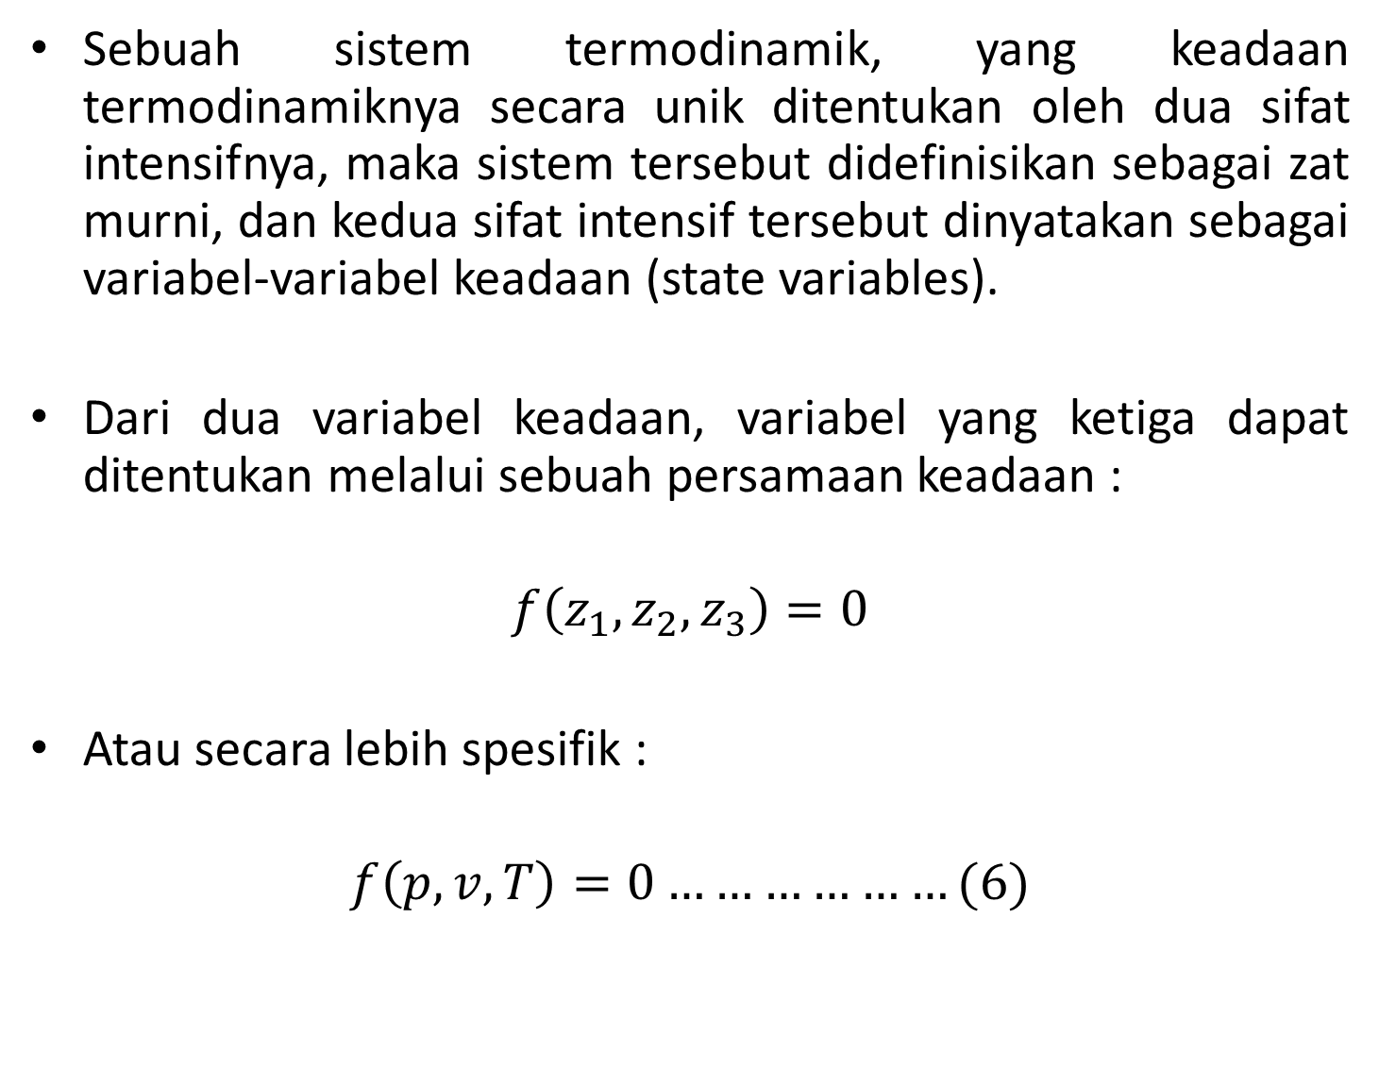
Persamaan Keadaan (Equations of state)
Sebuah sistem termodinamik, yang keadaan termodinamiknya secara unik ditentukan oleh dua sifat intensifnya, maka sistem tersebut didefinisikan sebagai zat murni, dan kedua sifat intensif tersebut dinyatakan sebagai variabel-variabel keadaan (state variables).
Dari dua variabel keadaan, variabel yang ketiga dapat ditentukan melalui sebuah persamaan keadaan :
$$f\left(z_{1},z_{2},z_{3}\right)=0$$
Atau secara lebih spesifik :
$$f\left(p,v,T\right)=0………………(6)$$

Slide 12
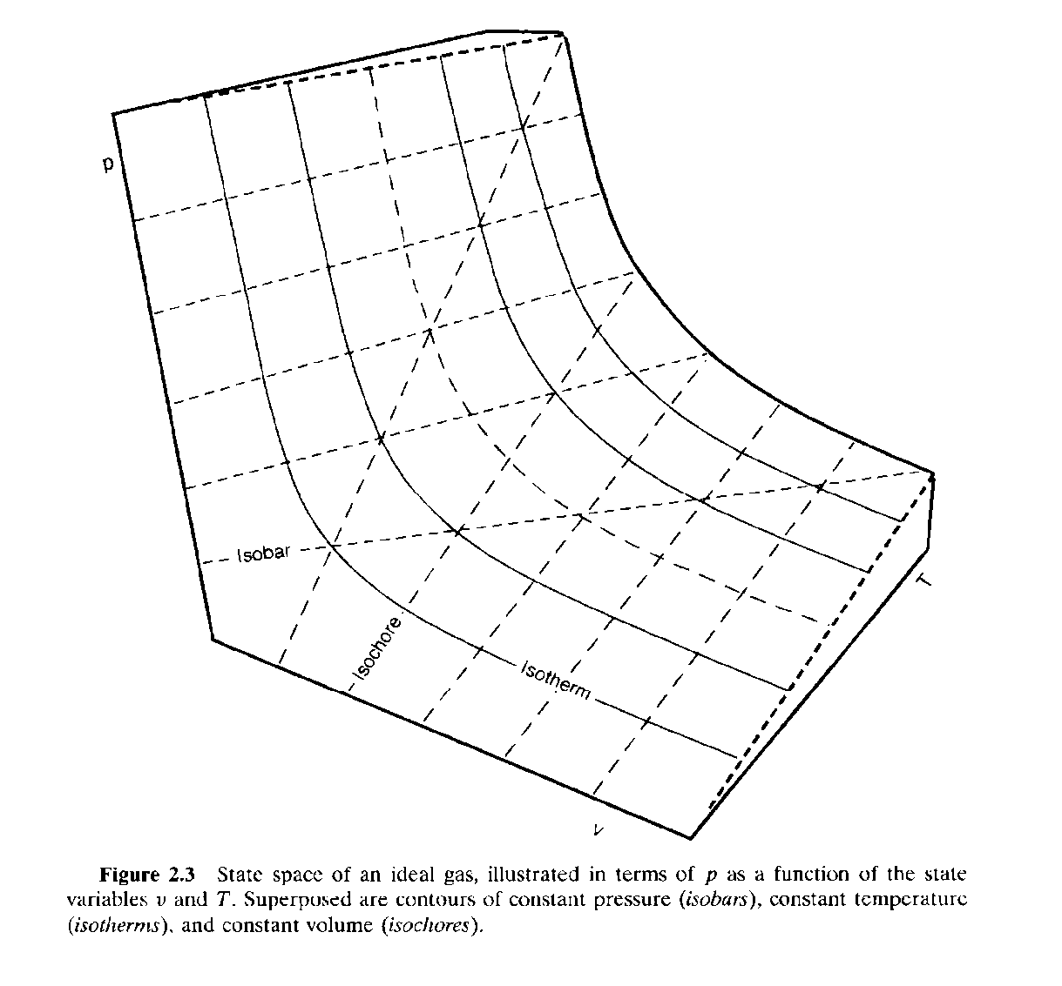
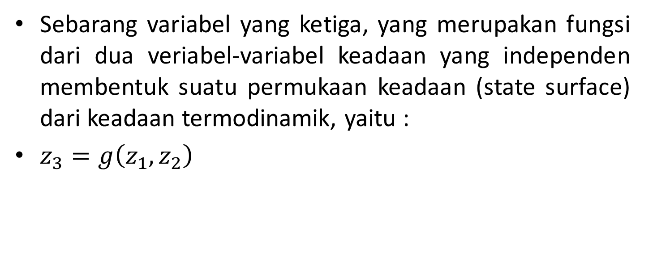
Persamaan Keadaan (Equations of state)
Sebarang variabel yang ketiga, yang merupakan fungsi dari dua veriabel-variabel keadaan yang independen membentuk suatu permukaan keadaan (state surface) dari keadaan termodinamik, yaitu :
$z_{3}=g\left(z_{1},z_{2}\right)$

Slide 13
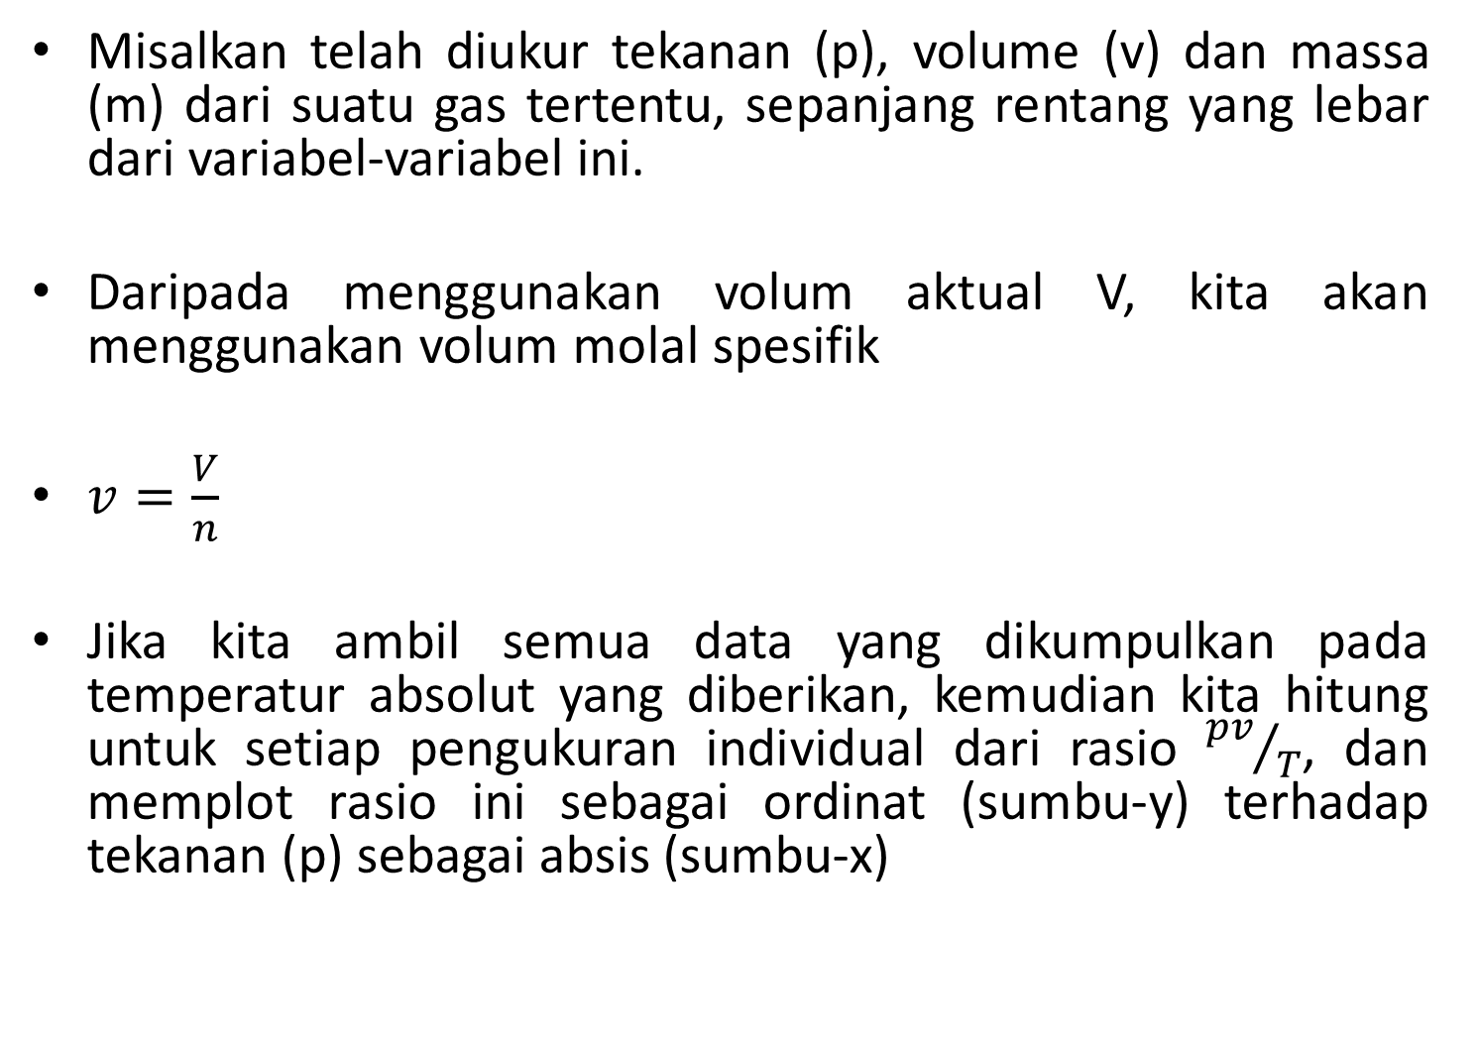
Persamaan Keadaan Gas Ideal (Equations of state of an ideal gas)
Misalkan telah diukur tekanan (p), volume (v) dan massa (m) dari suatu gas tertentu, sepanjang rentang yang lebar dari variabel-variabel ini.
Daripada menggunakan volum aktual V, kita akan menggunakan volum molal spesifik
$v=\frac{V}{n}$
Jika kita ambil semua data yang dikumpulkan pada temperatur absolut yang diberikan, kemudian kita hitung untuk setiap pengukuran individual dari rasio ${pv}/T$, dan memplot rasio ini sebagai ordinat (sumbu-y) terhadap tekanan (p) sebagai absis (sumbu-x)

Slide 14
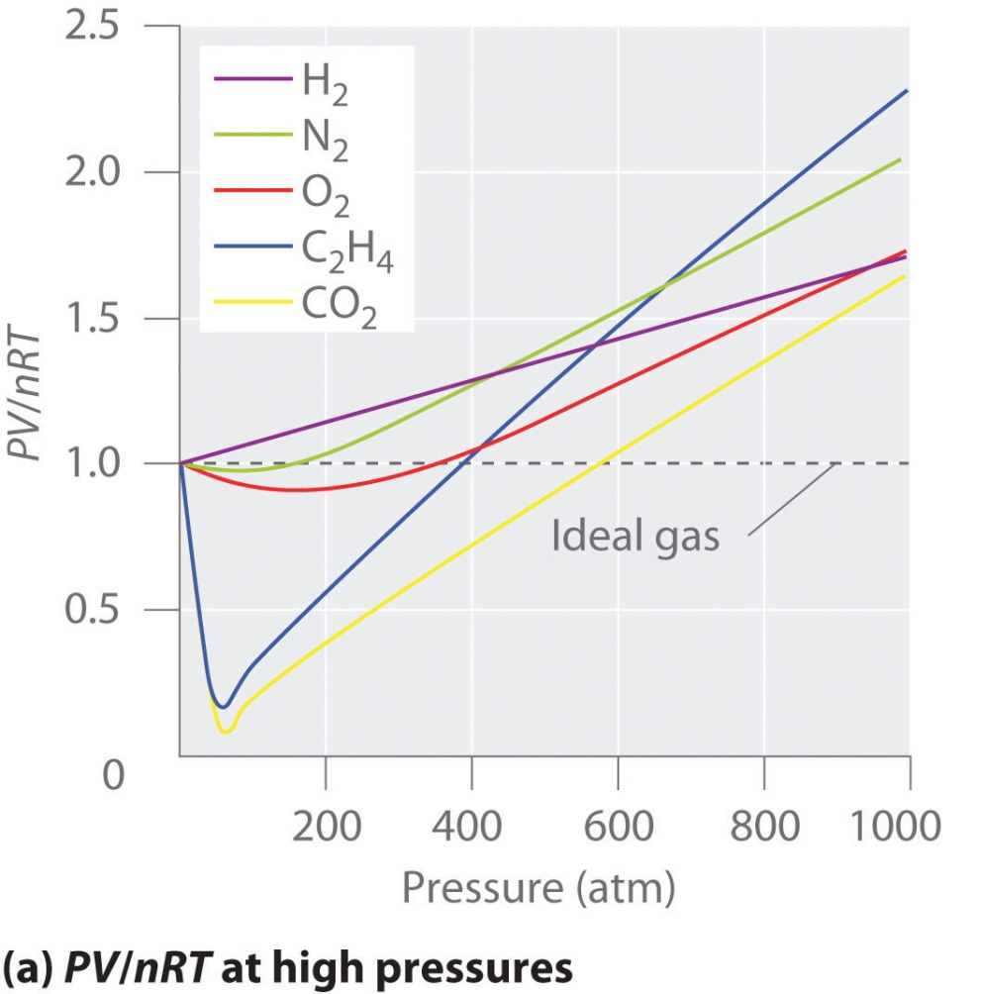
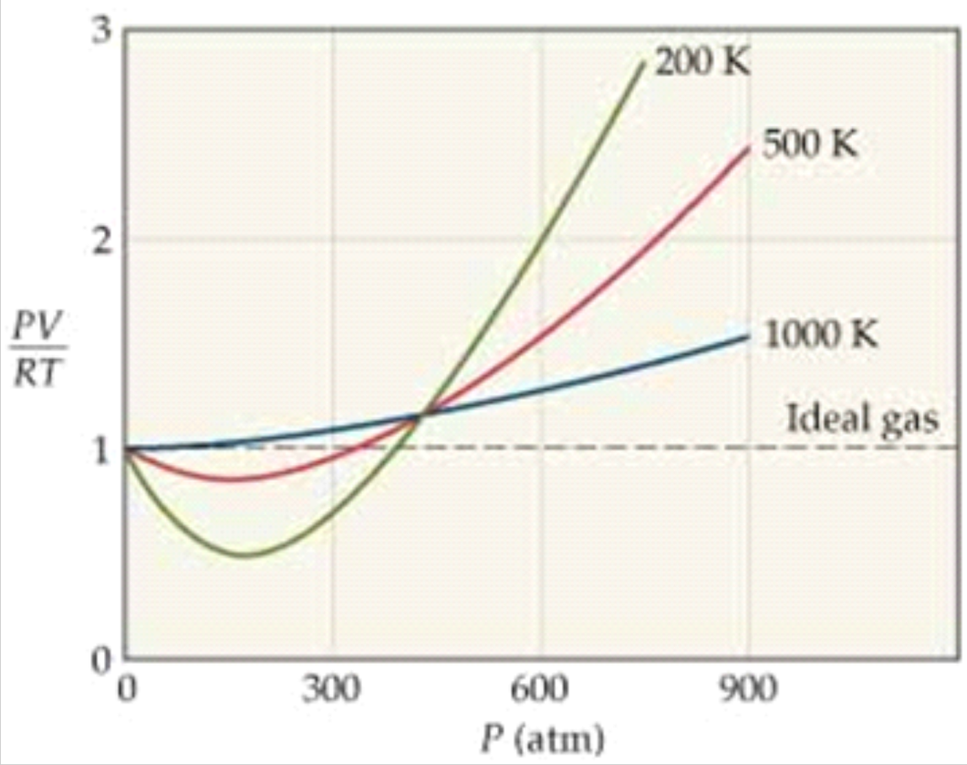
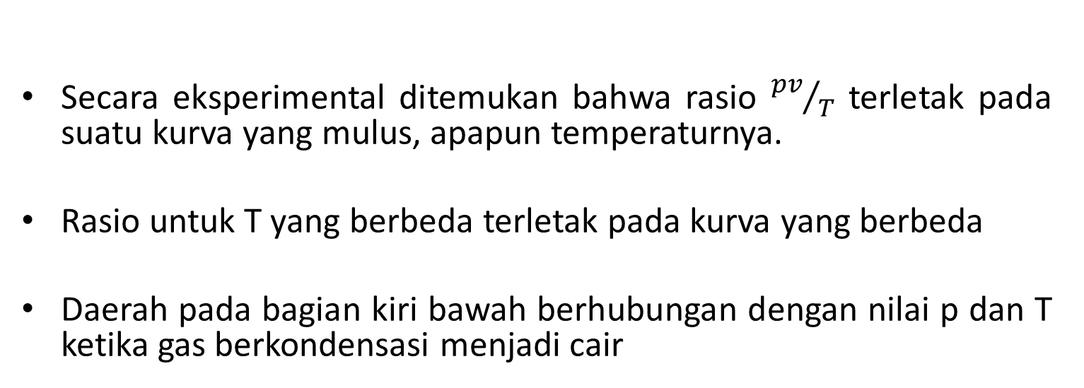
Persamaan Keadaan Gas Ideal
Secara eksperimental ditemukan bahwa rasio ${pv}/T$ terletak pada suatu kurva yang mulus, apapun temperaturnya.
Rasio untuk T yang berbeda terletak pada kurva yang berbeda
Daerah pada bagian kiri bawah berhubungan dengan nilai p dan T ketika gas berkondensasi menjadi cair

Slide 15
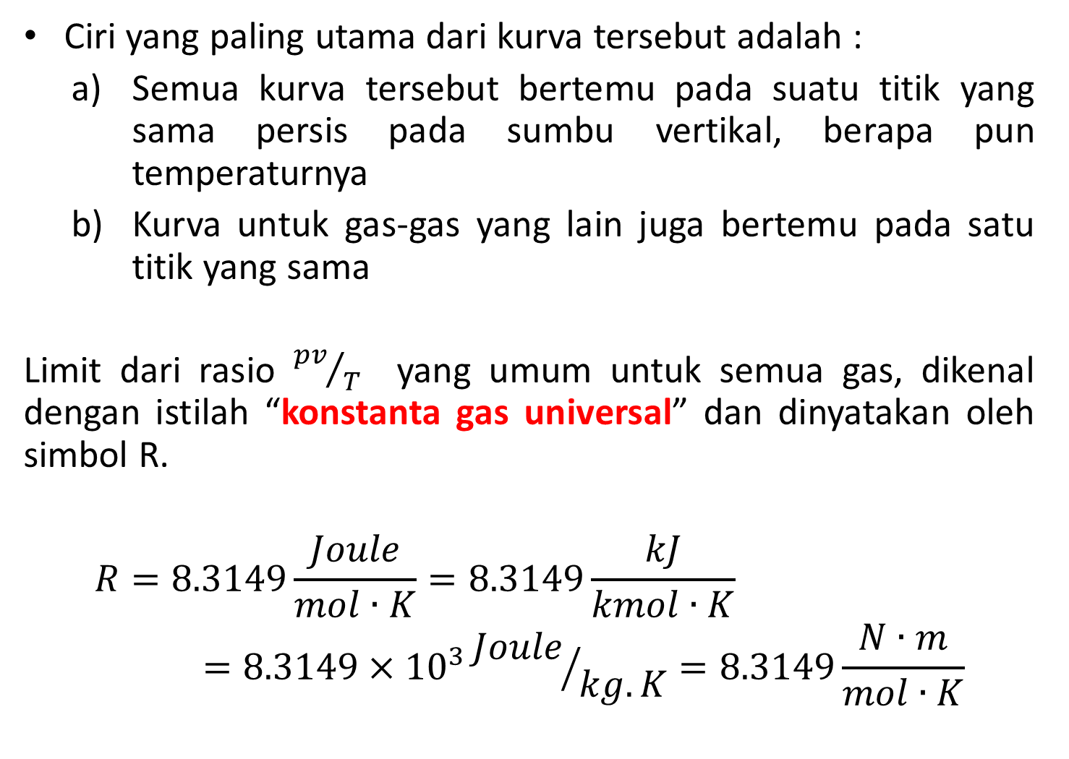
Persamaan Keadaan Gas Ideal
Ciri yang paling utama dari kurva tersebut adalah :
Semua kurva tersebut bertemu pada suatu titik yang sama persis pada sumbu vertikal, berapa pun temperaturnya
Kurva untuk gas-gas yang lain juga bertemu pada satu titik yang sama
Limit dari rasio ${pv}/T$ yang umum untuk semua gas, dikenal dengan istilah “konstanta gas universal” dan dinyatakan oleh simbol R.
$$R=8.3149\frac{Joule}{mol∙K}=8.3149\frac{kJ}{kmol∙K}=8.3149×{10}^{3}{Joule}/{kg. K}=8.3149\frac{N∙m}{mol∙K}$$

Slide 16
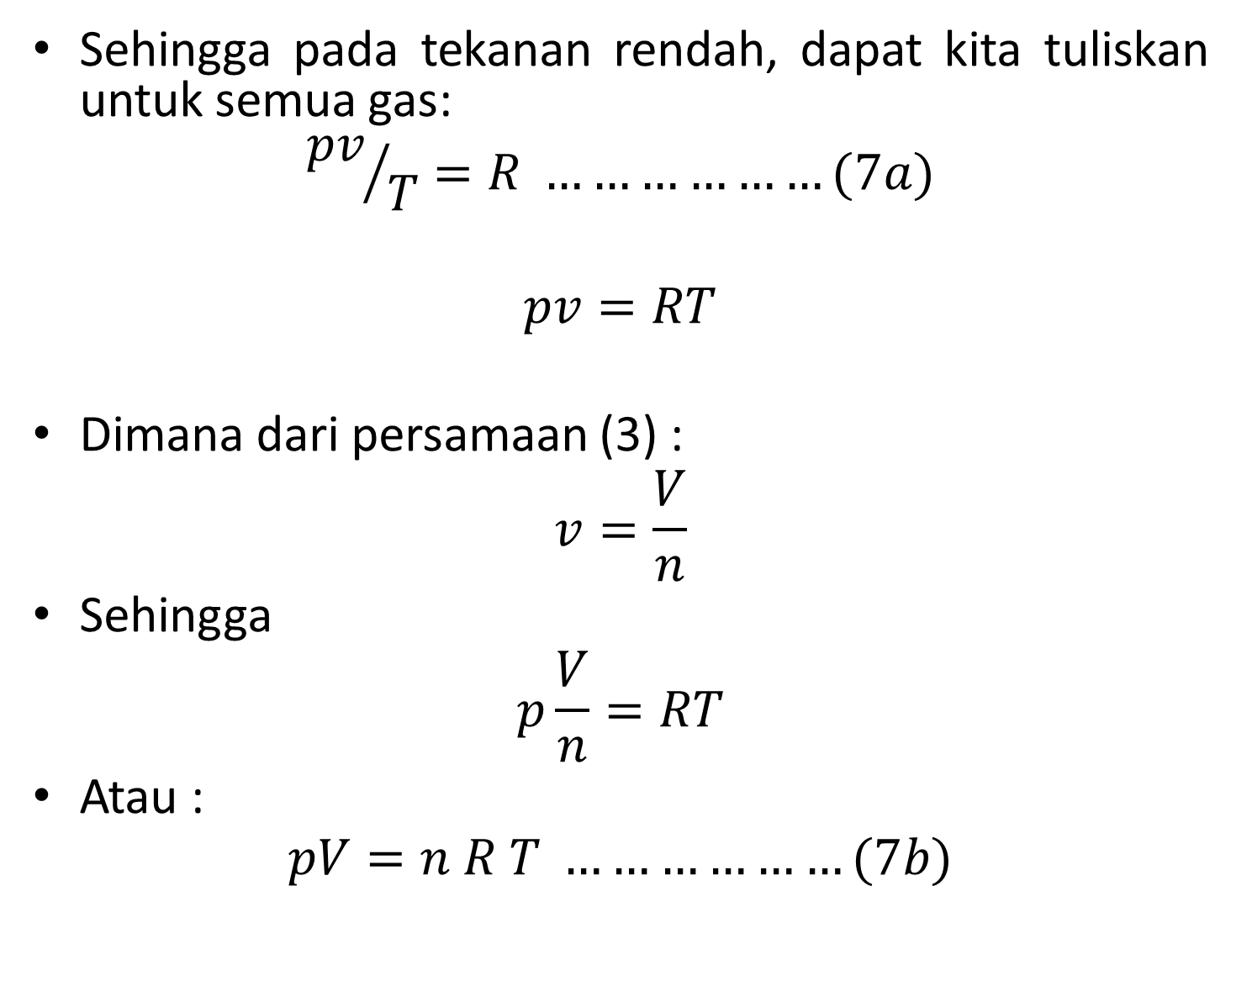
Persamaan Keadaan Gas Ideal
Sehingga pada tekanan rendah, dapat kita tuliskan untuk semua gas:
$${pv}/T=R ………………(7a)$$
$$pv=RT$$
Dimana dari persamaan (3) :
$$v=\frac{V}{n}$$
Sehingga
$$p\frac{V}{n}=RT$$
Atau :
$$pV=n R T ………………(7b)$$

Slide 17
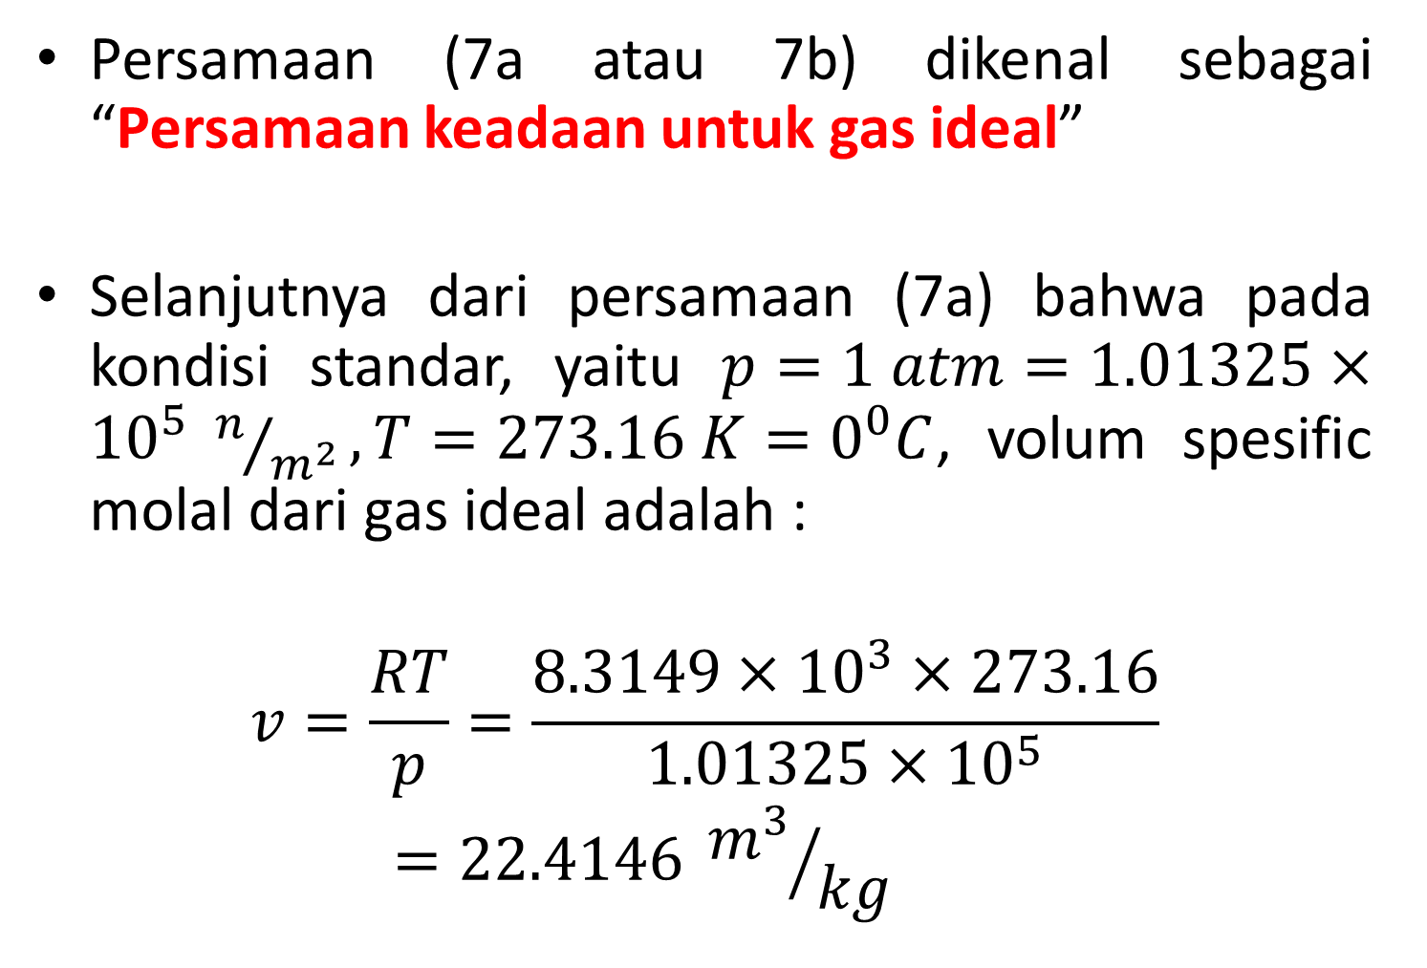
Persamaan Keadaan Gas Ideal
Persamaan (7a atau 7b) dikenal sebagai “Persamaan keadaan untuk gas ideal”
Selanjutnya dari persamaan (7a) bahwa pada kondisi standar, yaitu $p=1 atm=1.01325×{10}^{5} n/{m^{2}}, T=273.16 K=0^{0}C$, volum spesific molal dari gas ideal adalah :
$$v=\frac{RT}{p}=\frac{8.3149×{10}^{3}×273.16}{1.01325×{10}^{5}}=22.4146 {m^{3}}/{kg}$$

Slide 18
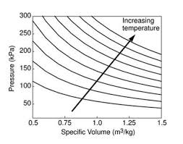
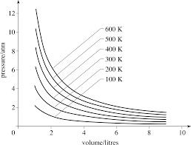
Persamaan Keadaan Gas Ideal
Pada T konstan, hasil perkalian antara tekanan (p) dan volum spesifik (v) dari gas ideal adalah konstan.
Jika kita plot tekanan (p) sebagai fungsi dari volum spesifik, seperti pada gambar berikut

Slide 19
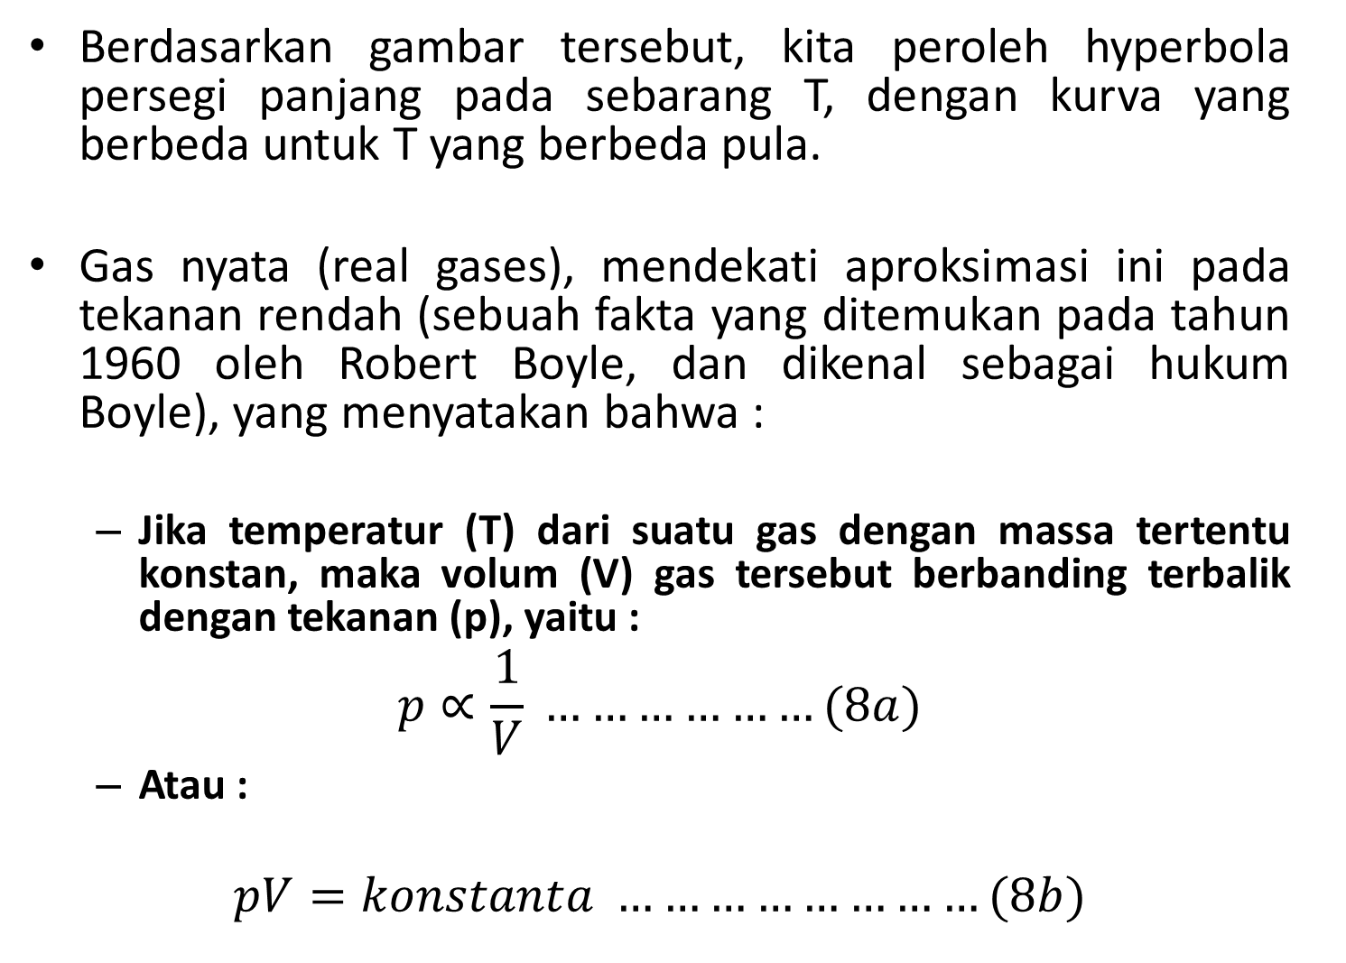
Persamaan Keadaan Gas Ideal
Berdasarkan gambar tersebut, kita peroleh hyperbola persegi panjang pada sebarang T, dengan kurva yang berbeda untuk T yang berbeda pula.
Gas nyata (real gases), mendekati aproksimasi ini pada tekanan rendah (sebuah fakta yang ditemukan pada tahun 1960 oleh Robert Boyle, dan dikenal sebagai hukum Boyle), yang menyatakan bahwa :
Jika temperatur (T) dari suatu gas dengan massa tertentu konstan, maka volum (V) gas tersebut berbanding terbalik dengan tekanan (p), yaitu :
$$p∝\frac{1}{V} ………………(8a)$$
Atau :
$$pV=konstanta ……………………(8b)$$

Slide 20
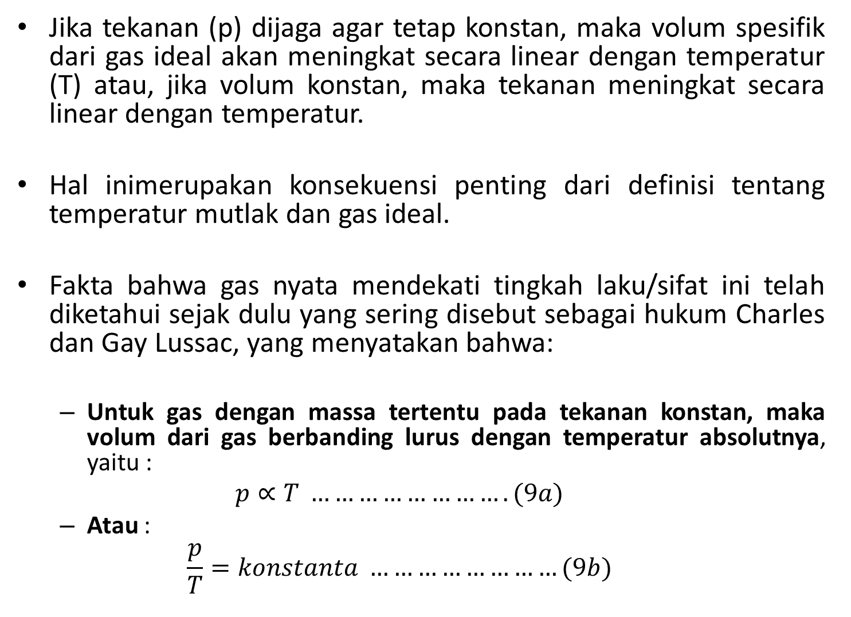
Persamaan Keadaan Gas Ideal
Jika tekanan (p) dijaga agar tetap konstan, maka volum spesifik dari gas ideal akan meningkat secara linear dengan temperatur (T) atau, jika volum konstan, maka tekanan meningkat secara linear dengan temperatur.
Hal inimerupakan konsekuensi penting dari definisi tentang temperatur mutlak dan gas ideal.
Fakta bahwa gas nyata mendekati tingkah laku/sifat ini telah diketahui sejak dulu yang sering disebut sebagai hukum Charles dan Gay Lussac, yang menyatakan bahwa:
Untuk gas dengan massa tertentu pada tekanan konstan, maka volum dari gas berbanding lurus dengan temperatur absolutnya, yaitu :
$$p∝T ……………………. (9a)$$
Atau :
$$\frac{p}{T}=konstanta ……………………(9b)$$

Slide 21
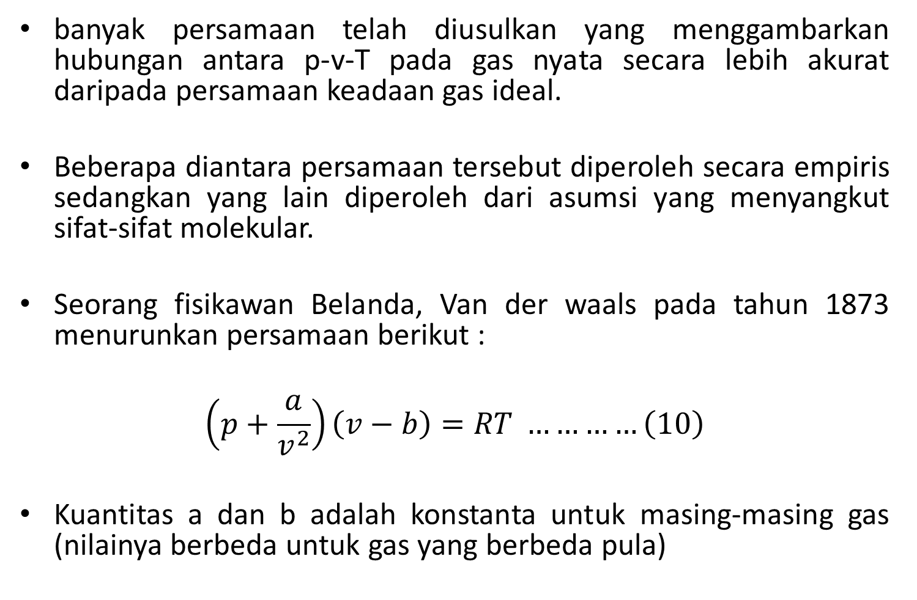
Persamaan keadaan yang lain
banyak persamaan telah diusulkan yang menggambarkan hubungan antara p-v-T pada gas nyata secara lebih akurat daripada persamaan keadaan gas ideal.
Beberapa diantara persamaan tersebut diperoleh secara empiris sedangkan yang lain diperoleh dari asumsi yang menyangkut sifat-sifat molekular.
Seorang fisikawan Belanda, Van der waals pada tahun 1873 menurunkan persamaan berikut :
$$\left(p+\frac{a}{v^{2}}\right)\left(v−b\right)=RT …………\left(10\right)$$
Kuantitas a dan b adalah konstanta untuk masing-masing gas (nilainya berbeda untuk gas yang berbeda pula)

Slide 22
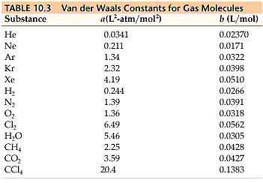
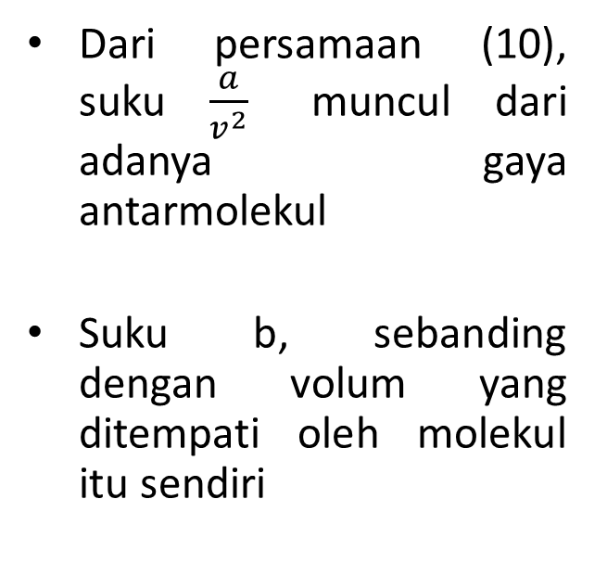
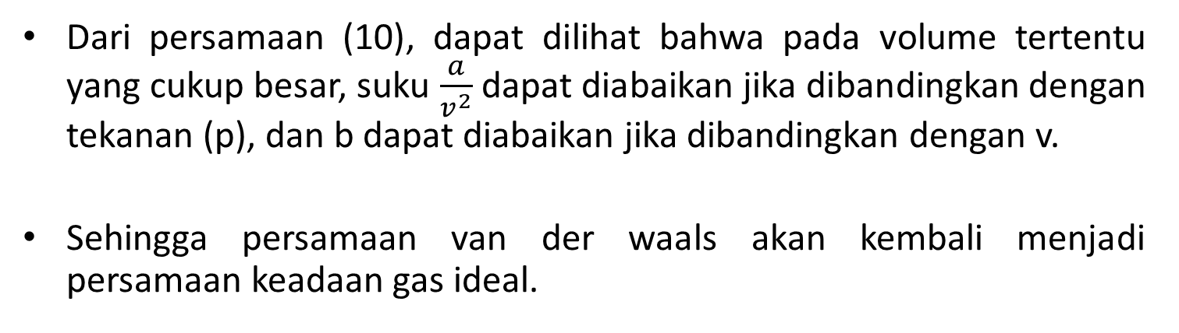
Persamaan keadaan yang lain
Dari persamaan (10), suku $\frac{a}{v^{2}}$ muncul dari adanya gaya antarmolekul
Suku b, sebanding dengan volum yang ditempati oleh molekul itu sendiri
Dari persamaan (10), dapat dilihat bahwa pada volume tertentu yang cukup besar, suku $\frac{a}{v^{2}}$ dapat diabaikan jika dibandingkan dengan tekanan (p), dan b dapat diabaikan jika dibandingkan dengan v.
Sehingga persamaan van der waals akan kembali menjadi persamaan keadaan gas ideal.

Slide 23
Permukaan p-v-T
Persamaan keadaan adalah sebuah hubungan antara tiga variabel p, v dan T.
Jika variabel-variabel ini diplot sepanjang tiga sumbu yang saling tegak lurus, maka persamaan tersebut mendefinisikan sebuah permukaan yang disebut dengan permukaan p-v-T (p-v-T surface).
setiap keadaan kesetimbangan yang mungkin dari suatu gas ideal diwakili oleh suatu titik pada permukaan p-v-T nya, dan demikian pula setiap titik pada permukaan menyatakan keadaan kesetimbangan yang mungkin.

Slide 24
Permukaan p-v-T
Perpotongan dengan bidang yang tegak lurus terhadap sumbu temperatur (T) menyatakan proses pada T konstan (proses isotermal)
Perpotongan dengan bidang yang tegak lurus terhadap sumbu volum (v) menyatakan proses pada volum konstan (proses isometrik)
Perpotongan dengan bidang yang tegak lurus terhadap sumbu tekanan (p) menyatakan proses pada tekanan konstan (proses isobarik)

